Slide 1
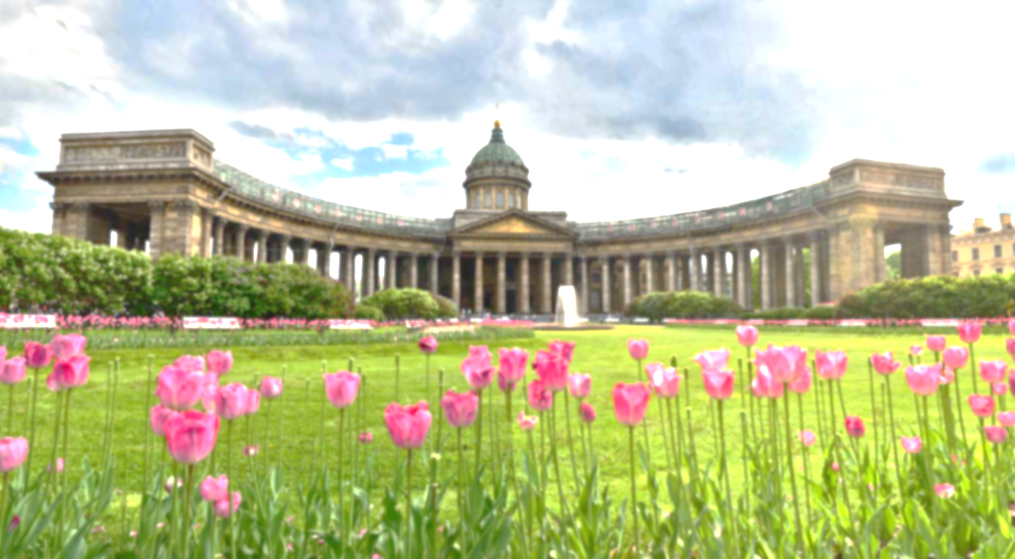

БЮДЖЕТ ДЛЯ ГРАЖДАН
Внутригородского муниципального образования Санкт-Петербурга муниципальный округ № 78
на 2020 год
Бюджет ВМО СПб муниципальный округ № 78 на 2020 год принят
решением Муниципального Совета МО МО № 78 от 12.12.2019 № 30

Slide 2
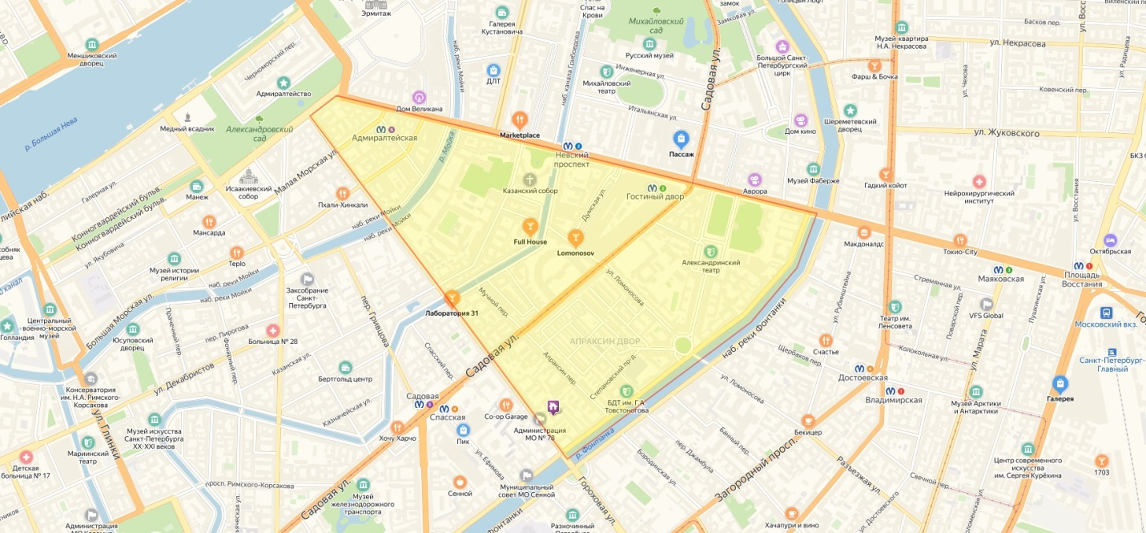
Основные характеристики Внутригородского Муниципального образования
Санкт-Петербурга муниципальный округ № 78
Границы округа ограничены Невским проспектом, набережной реки Фонтанки,
Гороховой улицей, Адмиралтейским проспектом.
Площадь муниципального образования составляет 1 312 956 кв. метров.
Численность населения составляет порядка 11 тыс. человек.
На территории округа расположены станции метро «Гостиный двор», «Невский проспект», «Адмиралтейская».
Муниципальный округ № 78 располагает такими образовательными учреждениями как Российский государственный педагогический университет им. А. И. Герцена, Санкт-Петербургское суворовское военное училище Министерства обороны РФ, Академия Русского балета имени А.Я. Вагановой, Санкт-Петербургский государственный экономический университет, Санкт-Петербургский городской Дворец творчества юных, и другие образовательные учреждения.
В округе расположены Казанский кафедральный собор, Российская национальная библиотека, Александринский театр, Большой драматический театр им. Г.А. Товстоногова, а также огромное количество кафе и ресторанов, торговых центров и бутиков.
Жилой фонд состоит из старого фонда различной категории от трущоб до элитного, престижного жилья.

Slide 3
Г Л О С С А Р И Й
Бюджет – форма образования и расходования денежных средств, предназначенных для финансового обеспечения задач и функций местного самоуправления.
Доходы – поступающие в бюджет денежные средства, в виде налоговых, неналоговых и безвозмездных поступлений.
Расходы – денежные средства, направляемые на финансовое обеспечение задач и функций органов местного самоуправления.
Дефицит – превышение расходов бюджета над его доходами (-).
Профицит –превышение доходов бюджета над его расходами (+).
Межбюджетные трансферты – средства, предоставляемые одним бюджетом бюджетной системы Российской Федерации другому бюджету бюджетной системы Российской Федерации. Виды межбюджетных трансфертов:
Субвенция – средства, предоставляемые одним бюджетом бюджетной системы Российской Федерации другому бюджету бюджетной системы Российской Федерации в целях обеспечения обязанностей по выполнению переданных полномочий.
Субсидия – средства, предоставляемые одним бюджетом бюджетной системы Российской Федерации другому бюджету бюджетной системы Российской Федерации в целях исполнения обязанностей по решению вопросов местного значения.
Дотация – средства, предоставляемые одним бюджетом бюджетной системы Российской Федерации другому бюджету бюджетной системы Российской Федерации в целях выравнивания финансовых возможностей для решения вопросов местного значения.

Slide 4
ОСНОВНЫЕ ПАРАМЕТРЫ БЮДЖЕТА
ВНУТРИГОРОДСКОГО МУНИЦИПАЛЬНОГО ОБРАЗОВАНИЯ
САНКТ-ПЕТЕРБУРГА МУНИЦИПАЛЬНЫЙ ОКРУГ № 78
НА 2020 ГОД
Доходы
(поступающие в бюджет денежные средства, в виде налоговых, неналоговых и безвозмездных поступлений)
65 404,6 тыс. руб.
Расходы
(денежные средства, направляемые на финансовое обеспечение задач и функций органов местного самоуправления)
70 570,2 тыс. руб.
Дефицит*
(превышение расходов бюджета над его доходами)
5165,6 тыс. руб.
* - Источник финансирования дефицита бюджета – превышение доходов над расходами прошлых лет, остатки денежных средств на счетах.

Slide 5
Основными задачами органов местного самоуправления Муниципального образования в области социально-экономической политики на 2020 год является улучшение качества жизни населения Муниципального образования, решение вопросов местного значения по таким направлениям, как благоустройство, культура, оздоровление и спорт, работа с молодежью, повышение уровня безопасности, охрана окружающей среды, опека и попечительство и др.
Для достижения указанных целей необходимо увеличить доходы местного бюджета; укрепить финансово-экономическую базу органов местного самоуправления; развить формы гражданского участия в деятельности органов местного самоуправления; активизировать работу по взаимодействию органов местного самоуправления и органов государственной власти.
ПОКАЗАТЕЛИ СОЦИАЛЬНО-ЭКОНОМИЧЕСКОГО РАЗВИТИЯ
ВНУТРИГОРОДСКОГО МУНИЦИПАЛЬНОГО ОБРАЗОВАНИЯ
САНКТ-ПЕТЕРБУРГА МУНИЦИПАЛЬНЫЙ ОКРУГ № 78
НА 2020 ГОД
№ п/п | Показатели | Отчет 2017 г. | Отчет 2018 г. | Отчет 2019 г. | Оценка 2020 г. | Прогноз 2021 г. | Прогноз 2022 г.
1 | Численность населения (чел.) | 11 791 | 11 800 | 11 230 | 11 250 | 11 270 | 11 290
2 | Доходы местного бюджета (тыс. руб.) | 70 107,3 | 71 742,8 | 71769,6 | 65404,6 | 67800,3 | 70539,3
3 | Расходы местного бюджета (тыс. руб.) | 64 011,3 | 78 748,1 | 74924,0 | 70570,2 | 68116,8 | 70466,7
4 | Дефицит (-), профицит (+) | 6 096,0 | 7 005,3 | -3154,4 | -5165,6 | -316,5 | 72,6

Slide 6

БЮДЖЕТ
ВНУТРИГОРОДСКОГО МУНИЦИПАЛЬНОГО ОБРАЗОВАНИЯ
САНКТ-ПЕТЕРБУРГА МУНИЦИПАЛЬНЫЙ ОКРУГ № 78
НА 2019 ГОД
Единый налог на вмененный доход для отдельных видов деятельности
Направления расходования бюджетных средств: общегосударственные вопросы, национальная экономика, жилищно-коммунальное хозяйство, охрана окружающей среды , образование, культура и др.
Налог, взимаемый в связи с применением упрощенной системы налогообложения
Налог, взимаемый в связи с применением патентной системы налогообложения
ДОХОДЫ
Штрафы,
санкции
Безвозмездные поступления
РАСХОДЫ

Slide 7


СРАВНИТЕЛЬНАЯ ХАРАКТЕРИСТИКА ИСТОЧНИКОВ ДОХОДОВ МЕСТНОГО БЮДЖЕТА В 2019 И 2020 ГОДУ
2019 г.
71 769,6
2020 г.
65404,6
(в тыс. руб.)
59627,8
Налоги
57470,0
Налоги
11451,4
Неналоговые доходы,
в т.ч. безвозмездные поступления
3003,7
7934,6
Неналоговые доходы,
в т.ч. безвозмездные поступления
3414,0

Slide 8
ДОХОДЫ БЮДЖЕТА
ВНУТРИГОРОДСКОГО МУНИЦИПАЛЬНОГО ОБРАЗОВАНИЯ
САНКТ-ПЕТЕРБУРГА МУНИЦИПАЛЬНЫЙ ОКРУГ № 78
НА 2020 ГОД
Наименование источника доходов | Сумма . (тыс.руб.) | % к доходам всего
НАЛОГОВЫЕ ДОХОДЫ, в том числе: | 57470,0 | 87,9
Налоги на совокупный доход | 57470,0
НЕНАЛОГОВЫЕ ДОХОДЫ, в том числе: | 4520,6 | 6,9
Штрафы, санкции, возмещение ущерба | 4520,6
БЕЗВОЗМЕЗДНЫЕ ПОСТУПЛЕНИЯ, в том числе: | 3414,0 | 5,2
Субвенции бюджетам субъектов РФ | 3414,0
ВСЕГО ДОХОДОВ: | 65404,6 | 100,0

Slide 9




ФАКТИЧЕСКОЕ ИСПОЛНЕНИЕ МЕСТНОГО БЮДЖЕТА
ПО РАСХОДАМ В 2016-2019 г.г.
2020 год.
70570,2
(прогноз)
2017 год.
64011,3
(в тыс. руб.)
2018 год.
78748,1
2019 год.
74924,0

Slide 10
РАСХОДЫ БЮДЖЕТА
ВНУТРИГОРОДСКОГО МУНИЦИПАЛЬНОГО ОБРАЗОВАНИЯ
САНКТ-ПЕТЕРБУРГА МУНИЦИПАЛЬНЫЙ ОКРУГ № 78
НА 2020 ГОД
№ п/п | Наименование показателя | Сумма (тыс.руб.) | % к расходам (всего)
1 | ОБЩЕГОСУДАРСТВЕННЫЕ ВОПРОСЫ | 27 372,0 | 38,79
1.1 | Расходы органов местного самоуправления | 25558,8
1.3 | Расходы по исполнению государственных полномочий | 1680,7
1.4 | Резервные фонды | 70,0
1.5 | Другие общегосударственные вопросы | 62,5
2 | НАЦИОНАЛЬНАЯ БЕЗОПАСНОСТЬ И ПРАВООХРАНИТЕЛЬНАЯ ДЕЯТЕЛЬНОСТЬ | 20,0 | 0,03
2.1 | Защита населения и территорий от чрезвычайных ситуаций природного и техногенного характера, гражданская оборона | 20,0
3 | НАЦИОНАЛЬНАЯ ЭКОНОМИКА | 488,1 | 0,69
3.1 | Общеэкономические вопросы | 470,1
3.2 | Другие вопросы в области национальной экономики | 18,0
4 | ЖИЛИЩНО-КОММУНАЛЬНОЕ ХОЗЯЙСТВО | 13254,1 | 18,78
4.1 | Благоустройство | 13254,1

Slide 11
№ п/п | Наименование показателя | Сумма (тыс.руб.) | % к расходам (всего)
5 | ОХРАНА ОКРУЖАЮЩЕЙ СРЕДЫ | 58,0 | 0,08
5.1 | Другие вопросы в области охраны окружающей среды | 58,0
6 | ОБРАЗОВАНИЕ | 1 076,5 | 1,53
6.1 | Профессиональная подготовка, переподготовка и повышение квалификации | 252,5
6.2 | Молодежная политика | 600,0
6.3 | Другие вопросы в области образования | 224,0
7 | КУЛЬТУРА И КИНЕМАТОГРАФИЯ | 21246,9 | 30,10
7.1 | Культура | 21 246,9
8 | СОЦИАЛЬНАЯ ПОЛИТИКА | 4372,9 | 6,20
8.1 | Пенсионное обеспечение | 2646,5
8.2 | Охрана семьи и детства | 1726,4
9 | ФИЗИЧЕСКАЯ КУЛЬТУРА И СПОРТ | 750,0 | 1,06
9.1 | Физическая культура | 750,0
10 | СРЕДСТВА МАССОВОЙ ИНФОРМАЦИИ | 1931,7 | 2,74
10.1 | Периодическая печать и издательства | 1931,7
 | ИТОГО РАСХОДОВ: | 70570,2 | 100,0

Slide 12

РАСХОДЫ
70570,2 тыс. руб.
Расходы на решение вопросов местного значения
Расходы на реализацию 20-ти муниципальных программ
Расходы на обеспечение функций органов местного самоуправления, исполнение отдельных государственных полномочий по опеке и попечительству, составлению протоколов об административных правонарушениях, оказание государственных и муниципальных услуг
Расходы на решение вопросов местного значения
Непрограммные мероприятия
(в т.ч. выплаты денежных средств на содержание ребенка в семье опекуна и приемной семье, на вознаграждение приемным родителям за счет субвенций из бюджета Санкт-Петербурга, и другие расходы)

Slide 13
Расходы на обеспечение функций органов местного самоуправления, исполнение отдельных государственных полномочий по опеке и попечительству, составлению протоколов об административных правонарушениях, оказание государственных и муниципальных услуг
№ п/п | Наименование показателя | Сумма (тыс.руб.)
1 | Муниципальный Совет Внутригородского Муниципального образования Санкт-Петербурга муниципальный округ № 78 | 6721,5
2 | Местная администрация Внутригородского Муниципального образования Санкт-Петербурга муниципальный округ № 78 | 18741,3
3 | Расходы на выполнение государственного полномочия Санкт-Петербурга по составлению протоколов об административных правонарушениях за счет субвенций из бюджета Санкт-Петербурга | 7,5
4 | Расходы на исполнение государственного полномочия Санкт-Петербурга по организации и осуществлению деятельности по опеке и попечительству за счет субвенций из бюджета Санкт-Петербурга | 1680,7
 | ИТОГО: | 27151,0

Slide 14

Расходы на содержание и обеспечение деятельности муниципального казенного учреждения «МЦ-78»
№ п/п | Наименование показателя | Сумма (тыс.руб.)
1 | Расходы на содержание и обеспечение деятельности муниципального казенного учреждения «МЦ-78» | 12064,0
2 | Расходы на выплату заработной платы педагогического состава муниципального казенного учреждения «МЦ-78» | 3616,0
 | ИТОГО: | 15680,0

Slide 15
Расходы на решение вопросов местного значения
НЕПРОГРАММНЫЕ МЕРОПРИЯТИЯ
№ п/п | Наименование показателя | Сумма (тыс.руб.)
1 | Расходы по уплате членских взносов на осуществление деятельности Совета муниципальных образований Санкт-Петербурга и содержание его органов Проведение выборов в представительные органы муниципального образования | 96,0
3 | Резервный фонд Местной администрации | 70,0
4 | Подготовка, переподготовка и повышение квалификации выборных должностных лиц местного самоуправления, депутатов представительного органа местного самоуправления, а также муниципальных служащих и работников муниципальных учреждений | 252,5
5 | Расходы на выплаты пенсии за выслугу лет, доплаты за стаж, лицам, замещавшим муниципальные должности и должности муниципальной службы | 2646,5
6 | Расходы на исполнение государственного полномочия Санкт-Петербурга по выплате денежных средств на содержание ребенка в семье опекуна и приемной семье за счет субвенций из бюджета Санкт-Петербурга | 1081,4
7 | Расходы на исполнение государственного полномочия Санкт-Петербурга по выплате денежных средств на вознаграждение приемным родителям за счет субвенций из бюджета Санкт-Петербурга | 644,4
 | ИТОГО: | 4790,8

Slide 16
Расходы на решение вопросов местного значения
МУНИЦИПАЛЬНЫЕ ПРОГРАММЫ
№ п/п | Наименование муниципальной программы | Сумма (тыс.руб.)
1 | Осуществление защиты прав потребителей | 5,0
2 | Организация информирования, консультирования и содействия жителям муниципального образования по вопросам создания товариществ собственников жилья, советов многоквартирных домов, формирования земельных участков, на которых расположены многоквартирные дома | 50,0
3 | Проведение подготовки и обучения неработающего населения способам защиты и действиям в чрезвычайных ситуациях, а также способам защиты от опасностей, возникающих при ведении военных действий или вследствие этих действий | 20,0
4 | Организация и финансирование временного трудоустройства несовершеннолетних в возрасте от 14 до 18 лет в свободное от учебы время | 470,1
5 | Содействие развитию малого бизнеса на территории муниципального образования | 18,0
6 | Благоустройство придомовых и дворовых территорий | 10873,1
7 | Озеленение территории муниципального образования | 2381,0
8 | Участие в мероприятиях по охране окружающей среды в границах муниципального образования | 58,0
9 | Военно-патриотическое воспитание молодежи муниципального образования | 600,0

Slide 17
Расходы на решение вопросов местного значения
МУНИЦИПАЛЬНЫЕ ПРОГРАММЫ
№ п/п | Наименование муниципальной программы | Сумма (тыс.руб.)
10 | Участие в реализации мер по профилактике дорожно-транспортного травматизма на территории муниципального образования | 139,8
11 | Участие в деятельности по профилактике правонарушений в Санкт-Петербурге в формах и порядке, установленных законодательством Санкт-Петербурга | 5,0
12 | Участие в профилактике терроризма и экстремизма, а также минимизации и ликвидации последствий проявления терроризма и экстремизма в границах муниципального образования | 65,0
13 | Участие в установленном порядке в мероприятиях по профилактике незаконного потребления наркотических средств и психотропных веществ, новых потенциально опасных психоактивных веществ, наркомании в Санкт-Петербурге | 14,2
14 | Организация и проведение местных и участие в организации и проведении городских праздничных и иных зрелищных мероприятий | 3080,7
15 | Организация и проведение мероприятий по сохранению и развитию местных традиций и обрядов | 365,0
16 | Организация и проведение досуговых мероприятий для жителей, детей и подростковпроживающих на территории муниципального образования | 1856,2

Slide 18
Расходы на решение вопросов местного значения
МУНИЦИПАЛЬНЫЕ ПРОГРАММЫ
№ п/п | Наименование муниципальной программы | Сумма (тыс.руб.)
17 | Участие в создании условий для реализации мер, направленных на укрепление межнационального и межконфессионального согласия, сохранение и развитие языков и культуры народов Российской Федерации, проживающих на территории муниципального образования, социальную и культурную адаптацию мигрантов, профилактику межнациональных (межэтнических) конфликтов | 265,0
18 | Обеспечение условий для развития на территории муниципального образования физической культуры и массового спорта, организация и проведение официальных физкультурных мероприятий, физкультурно-оздоровительных и спортивных мероприятий | 750,0
19 | Выпуск и распространение информационного бюллетеня "Ваш Муниципальный", опубликование муниципальных правовых актов, иной информации | 1931,7
 | ИТОГО РАСХОДОВ на реализацию муниципальных программ: | 22947,8
Информация о муниципальных программах размещена на официальном сайте Внутригородского муниципального образования Санкт-Петербурга муниципальный округ № 78 по адресу: http://www.momo78.ru/local_administration/municipalnye-programmy/mp-2019/

Slide 19

КОНТАКТНАЯ ИНФОРМАЦИЯ
Наименование организации | Режим работы | Руководитель | График приема
Муниципальный Совет Внутригородского Муниципального образования Санкт-Петербурга муниципальный округ № 78 Адрес: 191023, г. Санкт-Петербург, ул. Гороховая, д. 48 Тел/факс: (812) 310-88-88 Электронная почта: momo78.ms@gmail.com | Понедельник-четверг: с 09:00 до 18:00 Пятница с 09:00 до 17:00 Обеденный перерыв: 13:00-14:00 Выходной: суббота, воскресенье | Ожогина Татьяна Александровна | Приём граждан: Вторник - с 15:00 до 18:00
Местная администрация Внутригородского Муниципального образования Санкт-Петербурга муниципальный округ № 78 Адрес: 191023, г. Санкт-Петербург, ул. Гороховая, д. 48 Тел/факс: (812) 310-88-88 Электронная почта: momo78.ms@gmail.com |  | Дружинина Юлия Николаевна | Приём граждан: Среда - с 14:00 до 17:00
Официальный сайт http://www.momo78.ru

